Slide 1



Titolo presentazione sottotitolo
La digitalizzazione degli Acquisti e della Supply Chain per affrontare le nuove sfide
Federico Caniato
26 giugno 2020
Federico.caniato@polimi.it
Milano, XX mese 20XX
PMI NETWORK

Slide 2

La rilevanza degli acquisti oggi
82%
83%
82%
Rapporto fra le principali voci di costo e il fatturato
(Elaborazione dei dati Mediobanca sulle principali 2075 aziende Italiane)
71%
78%
78%
Acquisti di beni e servizi

Slide 3
La rilevanza degli acquisti oggi
Fonte: ca. 277 mila imprese con ricavi al 31/12/2018 maggiori di 500.000 €, corrispondenti a circa l’80% del fatturato totale (Dati Leanus)

Slide 4

L’impatto strategico degli acquisti
Soddisfare i fabbisogni (tempi e requisiti)
Ridurre i rischi e migliorare le relazioni
Migliorare la qualità e la reputazione
Contribuire all’innovazione
Impatto economico e finanziario

Slide 5
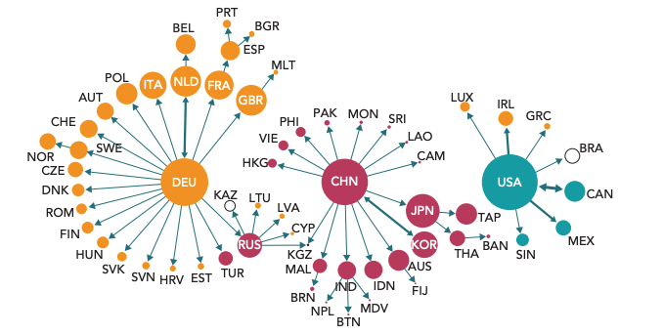
Le Supply Chain sono sempre più interconnesse
Complex Global Value Chain trade networks
(all goods and services)
Global Value Chain Development Report 2019 www.wto.org

Slide 6
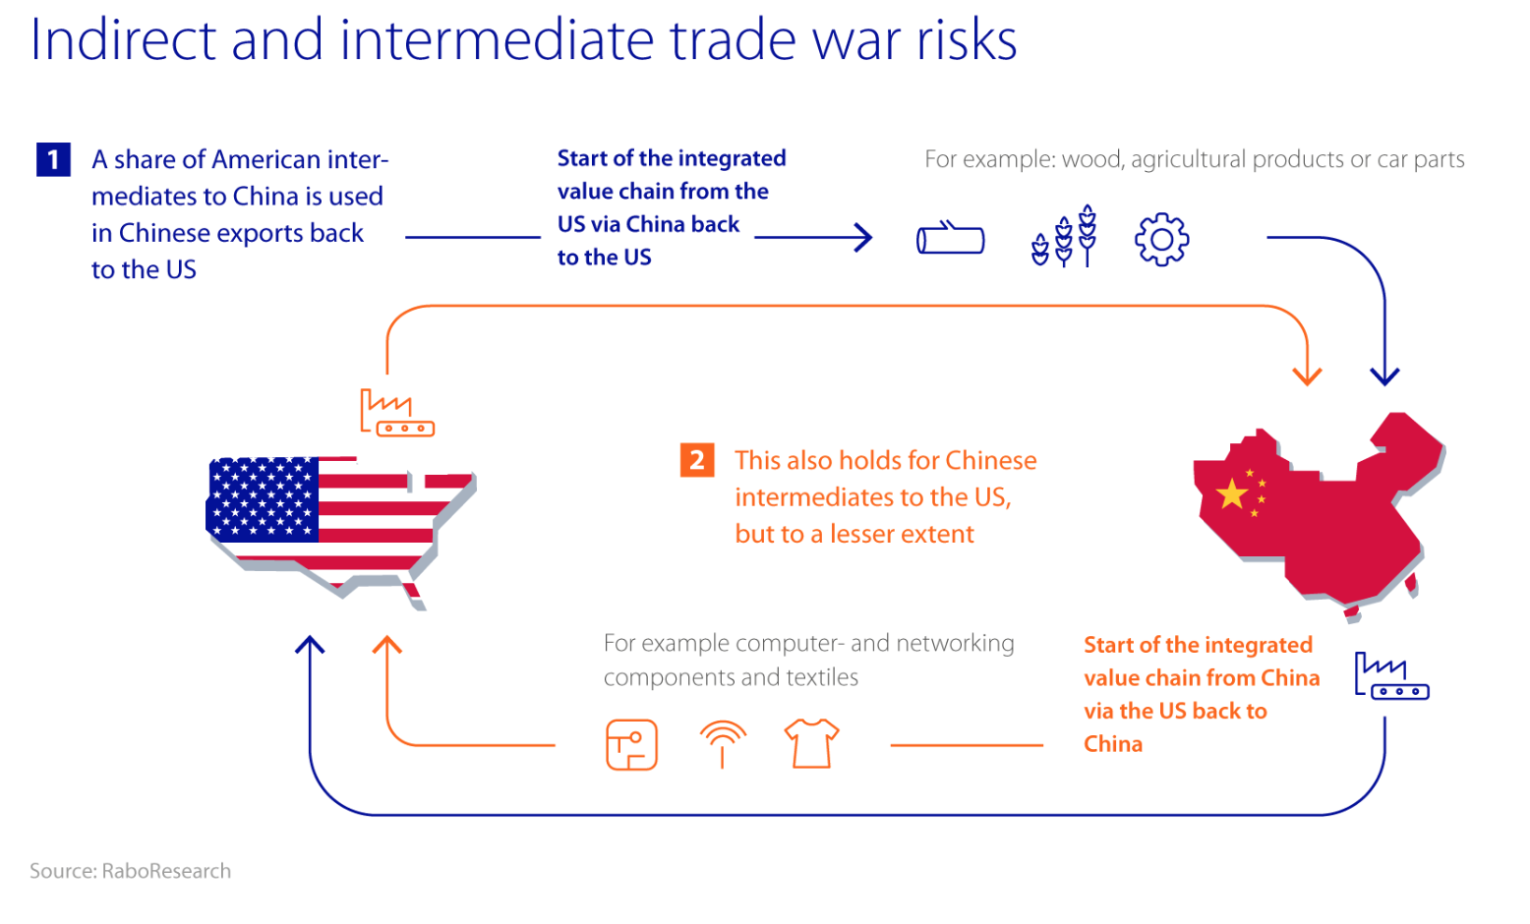
Fino a pochi mesi fa ci preoccupavamo di… Trade War US-China

Slide 7


Fino a pochi mesi fa ci preoccupavamo di… Climate Change

Slide 8

Fino a pochi mesi fa ci preoccupavamo di… Sostenibilità Sociale

Slide 9
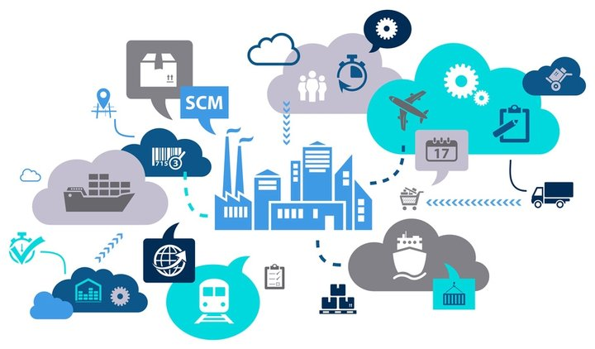

Impatto del Covid19: disruption delle Supply Chain
Supply
Shock
Demand
Shock
“Le fabbriche di assemblaggio di Apple in Cina hanno lavorato a basso regime per gran parte del mese di febbraio.”
“I porti e i magazzini europei si trovano di fronte a un ingorgo di manufatti: le navi portacontainer partite dall'Asia prima che la pandemia di coronavirus si diffondesse hanno raggiunto le loro destinazioni per scoprire che la domanda è evaporata.”
“Apple limita gli acquisti online di iPhone a causa del coronavirus che ha «rallentato» la Supply Chain.”
Fonte: www.cnet.com, www.bloomberg.com, www.ft.com

Slide 10
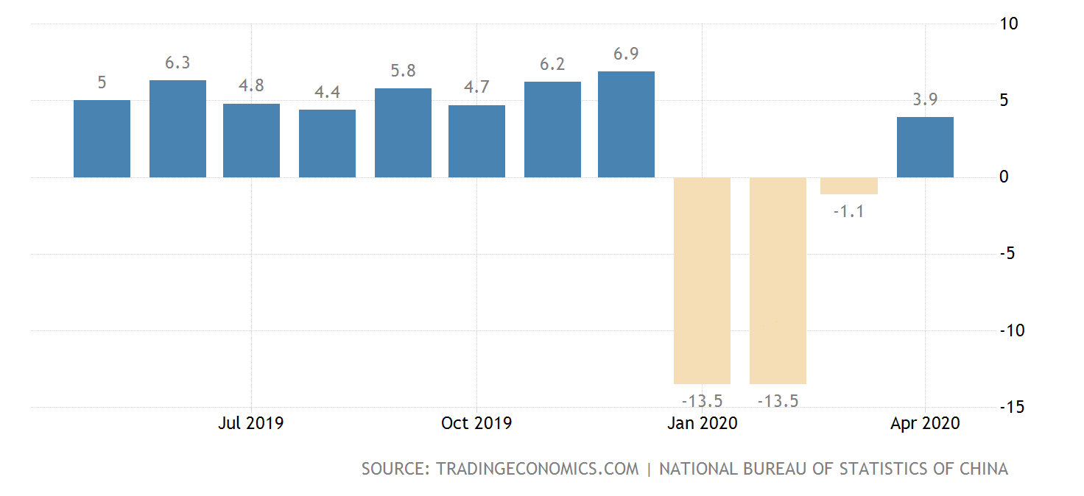
Impatto del Covid19: disruption delle Supply Chain
Supply
Shock
“Le fabbriche di assemblaggio di Apple in Cina hanno lavorato a basso regime per gran parte del mese di febbraio.”
“Apple limita gli acquisti online di iPhone a causa del coronavirus che ha «rallentato» la Supply Chain.”
Variazione mensile della produzione industriale cinese anno su anno.
La produzione industriale in Cina è diminuita del 13,5% a gennaio e febbraio, ad aprile è tornata a crescere.

Slide 11
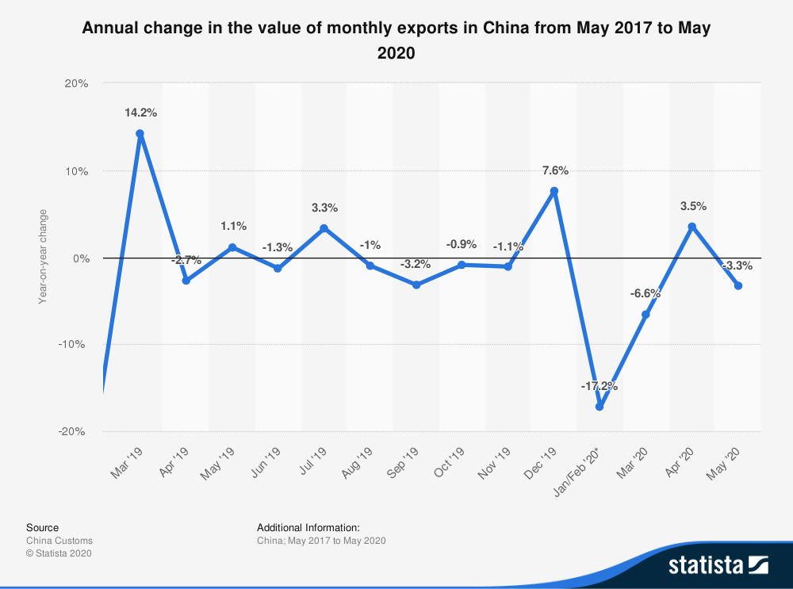

Impatto del Covid19: disruption delle Supply Chain
Supply
Shock
“Le fabbriche di assemblaggio di Apple in Cina hanno lavorato a basso regime per gran parte del mese di febbraio.”
“Apple limita gli acquisti online di iPhone a causa del coronavirus che ha «rallentato» la Supply Chain.”
Esportazioni cinesi, dati mensili, variazione rispetto all’anno precedente.
Notes:
Ad aprile 2020, si iniziano a vedere segnali di ripresa a livello cinese

Slide 12

Impatto del Covid19: disruption delle Supply Chain
Demand
Shock
Fornitori
Produttore
Distributore
Dettagliante
Clienti
“I porti e i magazzini europei si trovano di fronte a un ingorgo di manufatti: le navi portacontainer partite dall'Asia prima che la pandemia di coronavirus si diffondesse hanno raggiunto le loro destinazioni per scoprire che la domanda è evaporata.”
Vendite
Vendite
Vendite
Vendite
Tempo
Tempo
Tempo
Tempo
Effetto Forrester o Effetto Bullwhip (frusta)

Slide 13
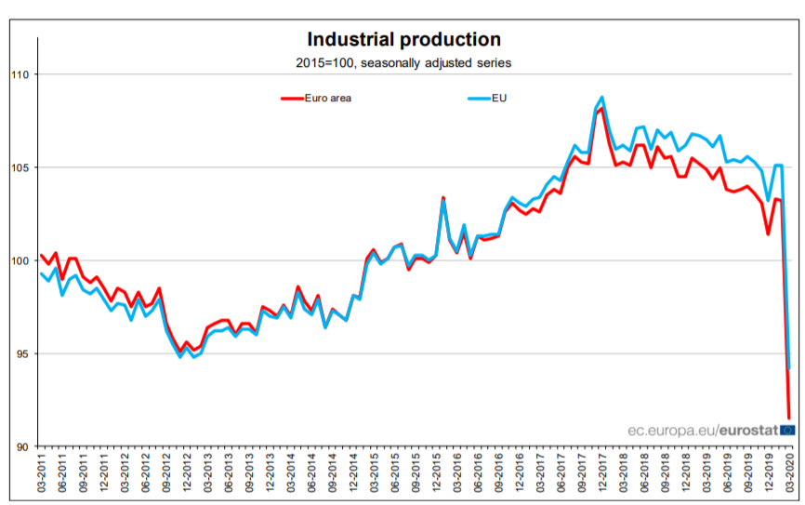
Impatto del Covid19: disruption delle Supply Chain
Demand
Shock
“I porti e i magazzini europei si trovano di fronte a un ingorgo di manufatti: le navi portacontainer partite dall'Asia prima che la pandemia di coronavirus si diffondesse hanno raggiunto le loro destinazioni per scoprire che la domanda è evaporata.”
-12%
Produzione industriale Europea, dati mensili

Slide 14
Impatto del Covid19: disruption delle Supply Chain
Demand
Shock
- 28,4%
“I porti e i magazzini europei si trovano di fronte a un ingorgo di manufatti: le navi portacontainer partite dall'Asia prima che la pandemia di coronavirus si diffondesse hanno raggiunto le loro destinazioni per scoprire che la domanda è evaporata.”
Indice Destagionalizzato Produzione Industriale Italiana, dati ISTAT (2015=100)

Slide 15
L’impatto del Covid-19 sui diversi settori
Notes:
Distribution of year-to-date total shareholder returns by industry percent

Slide 16
L’impatto del Covid-19 sui diversi settori
Notes:
Distribution of year-to-date total shareholder returns by industry percent

Slide 17

Capitale circolante e C2C dell’impresa Italia
Nei bilanci delle aziende Italiane ci sono centinaia di miliardi di Euro di crediti commerciali e scorte, finanziati in buona parte con debiti commerciali, con tempi di pagamento dei fornitori più lunghi di quelli di incasso dai clienti.
CAPITALE CIRCOLANTE
CASH-TO-CASH
+3,4%
+4,3%
-2,2%
-2,4%
+2,7%
+1,1%
-3,9%
+0,4%
-6,1%
Osservatorio Supply Chain Finance. ca. 277 mila imprese con ricavi al 31/12/2018 maggiori di 500.000 €, corrispondenti a circa l’80% del fatturato totale
(Dati Leanus).

Slide 18

Capitale circolante e C2C dell’impresa Italia
La prospettiva dimensionale permette di verificare le grandi differenze tra le imprese, con le grandissime imprese che riescono ad ottenere in media un C2C negativo, e le PMI che soffrono
Imprese
Ricavi
% numero
% fatturato
Grandissime
> 500 M€
0,5%
36,5%
Grandi
50 – 500 M€
6,8%
31,3%
Medie
15 – 50 M€
16,8%
16,6%
Piccole
2 – 15 M€
75,9%
15,6%
Osservatorio Supply Chain Finance: ca. 277 mila imprese con ricavi al 31/12/2018 maggiori di 500.000 €, corrispondenti a circa l’80% del fatturato totale (Dati Leanus).

Slide 19
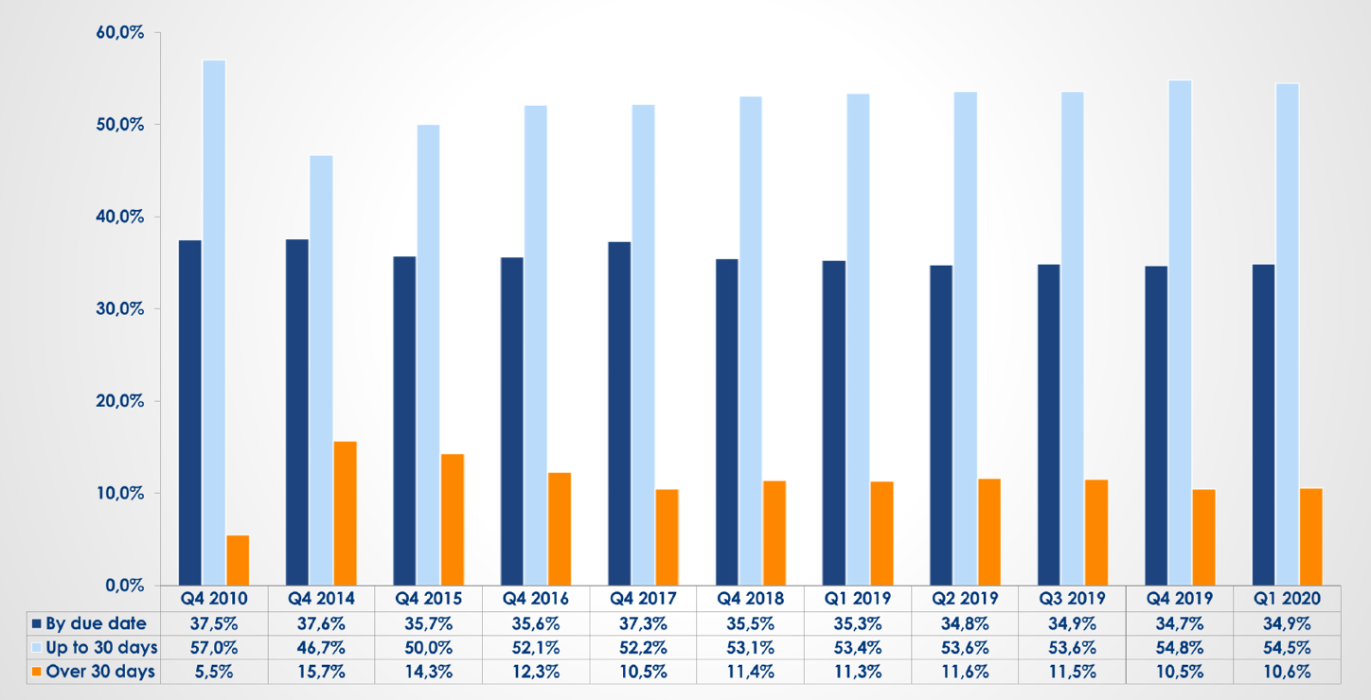
Capitale circolante e C2C dell’impresa Italia
Due terzi dei pagamenti in Italia avvengono sistematicamente in ritardo rispetto ai termini concordati, con una tendenza al peggioramento
Fonte: Cribis

Slide 20
L’impatto del Covid-19: focus specifico su alcune Supply Chain
Supply chain del food è ok, ma attenzione ai segnali esteri
Cambiano i consumi, ma la GDO cresce (≈+2% rispetto all’anno precedente, Gruppo Arena registra crescita di quasi il 44% dal primo gennaio al 24 aprile)
Variazioni nella domanda hanno portato ad alcuni effetti di stock-out (lievito di birra, farine) e eccesso di offerta in altri (prodotti pasquali invenduti)
“The coronavirus pandemic could threaten global food supply, UN warns” (CNN)
Esplosione dell’e-commerce: è davvero un boom?
Il 77% delle aziende che vende online dichiara di aver acquisito nuovi clienti (Netcomm)
«Il boom negli acquisti online c’è stato, ma riguarda principalmente i beni di prima necessità: bibite +57%, te, caffè, insolubili (+50%), pasta e farine (+29%)
Difficoltà a far fronte al picco di domanda
Effetto permanente?
Il settore del retail affronta gravi criticità
Aziende di moda chiedono la sospensione dell'affitto dei punti vendita
Il gruppo H&M chiuderà otto punti vendita in Italia tra maggio e novembre prossimi
Il 30% dei punti vendita in Lombardia teme che di non riaprire più i negozi per mancanza di liquidità
Stagione primavera estate saltata: ripensare le collezioni?
Prodotti a rischio obsolescenza
Fonte: www.lastampa.it, www.pambianconews.com, www. ilsole24ore.com, www.ilmessagero.it, www.repubblica.it

Slide 21
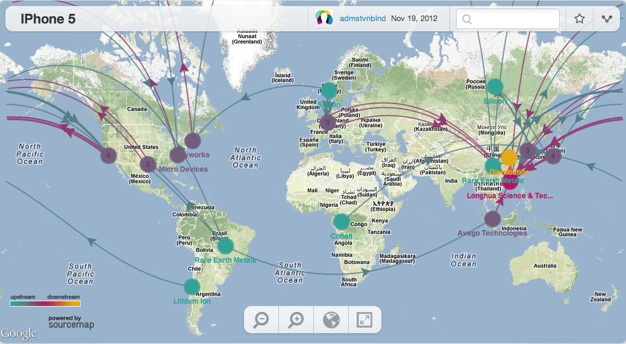
Quali strumenti per affrontare le sfide di oggi?
Supply Chain Mapping
http://www.sourcemap.com/

Slide 22

















Supply Chain Finance
Quali strumenti per affrontare le sfide di oggi?
É l’insieme di soluzioni che consentono a un’impresa di finanziare il proprio Capitale Circolante facendo leva sul ruolo che essa ricopre all’interno della Supply Chain in cui opera e sulle relazioni con gli altri attori della filiera
Piattaforme di E-commerce
Prestatori di
servizi di pagamento
Startup
Provider di piattaforma
Provider di finanziamento
La filiera
Consulenti/
Professionisti
Associazioni di categoria
Assicurazioni
Provider di informazioni
Provider logistici
Investitori
Centri di
ricerca
Agenzie
di Rating

Slide 23
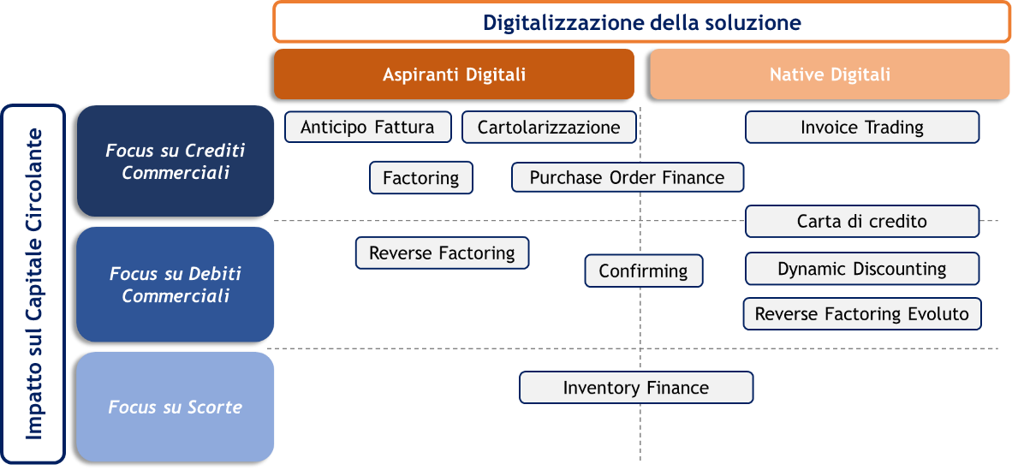

Supply Chain Finance
Quali strumenti per affrontare le sfide di oggi?

Slide 24
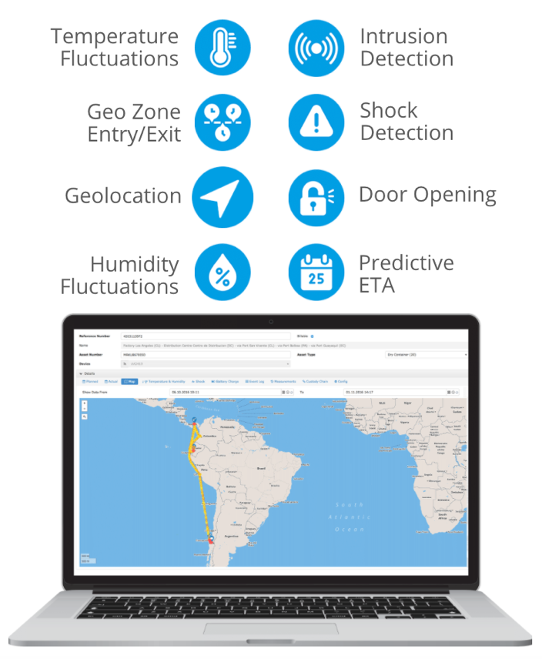
Quali strumenti per affrontare le sfide di oggi?
Tracking and Tracing

Slide 25



Quali strumenti per affrontare le sfide di oggi?
Dati Esterni
Big Data Analytics
Economic data
Balance sheets
Dati Strutturati
Dati Destrutturati
Tracking and tracing
Sensors
Internal
evaluation
Assessment and verification
Vendor rating
Dati Interni

Slide 26
Quali strumenti per affrontare le sfide di oggi?
Artificial Intelligence

Slide 27

Il processo di acquisto: le funzionalità supportate dall’AI
Quali strumenti per affrontare le sfide di oggi?
16
5
Risk Management
2
Digital Assistant
Scouting Fornitori
Categorizzazione Fornitori
Spend Analysis
1
1
1
Analisi performance Fornitori
Definizione della rete e delle relazioni
Marketing di acquisto
Gestione fornitori
Valutazione strategica
STRATEGIC PURCHASING
Definizione specifiche
Marketing di acquisto
Richiesta offerta
Negoziazione e selezione
Contratto
Emissione dell'ordine
Ricezione e controllo
Pagamento
Valutazione operativa
Expediting
SOURCING
SUPPLY
Aste
1
1
Gestione Ordini
Suggerimento negoziazione sconti
1
3
Automatizzazione attività non a valore aggiunto
2
Fraud Detection
3
Catalogo
Predizioni a supporto di Negoziazione
3
Contract
Management
2
Fonte: Politecnico di Milano, censimento delle funzionalità offerte dai principali provider internazionali di piattaforme di procurement
Notes:
Icertis offre la funzionalità di contract management supportata da Blockchain, unico caso

Slide 28
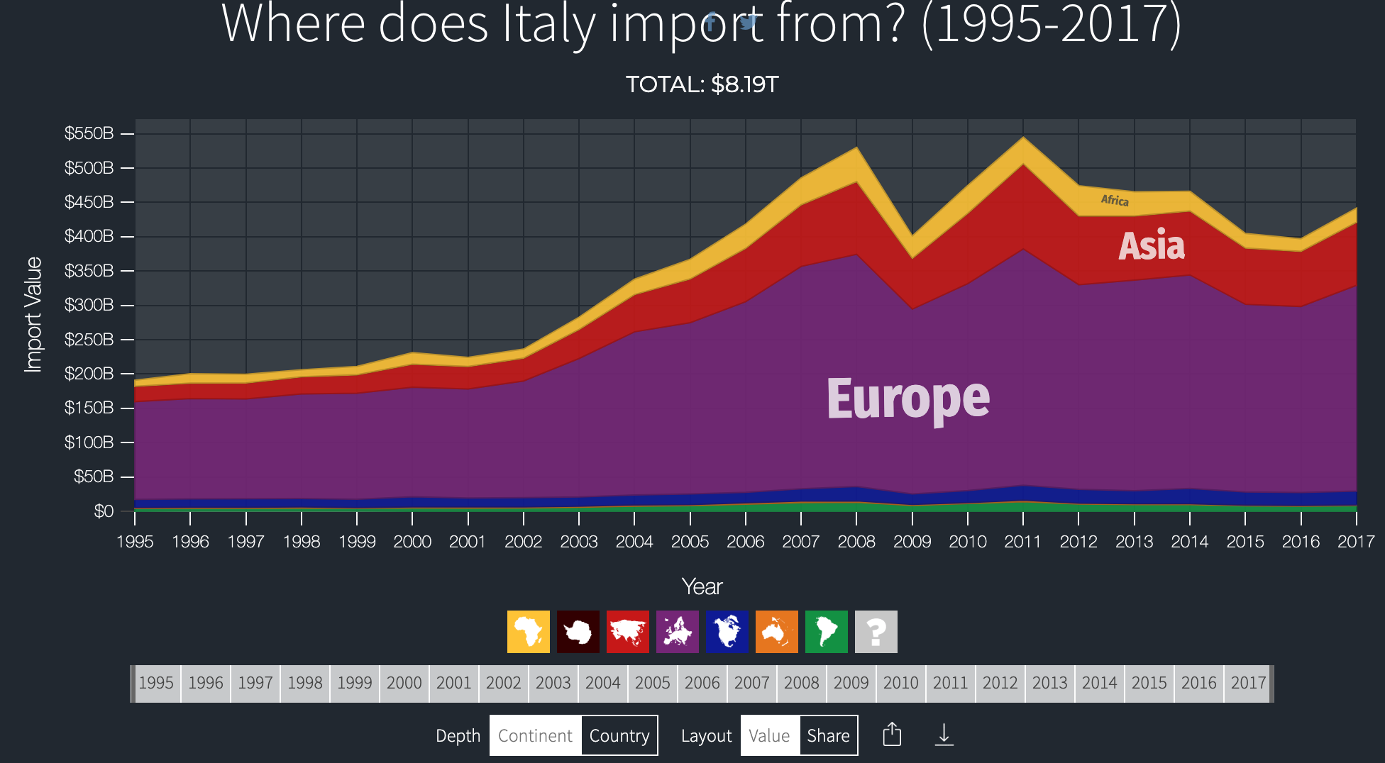
Quali strumenti per affrontare le sfide di oggi?
Supply Chain Redesign?
https://oec.world/en/visualize/stacked/hs92/import/ita/show/all/1995.2017/

Slide 29
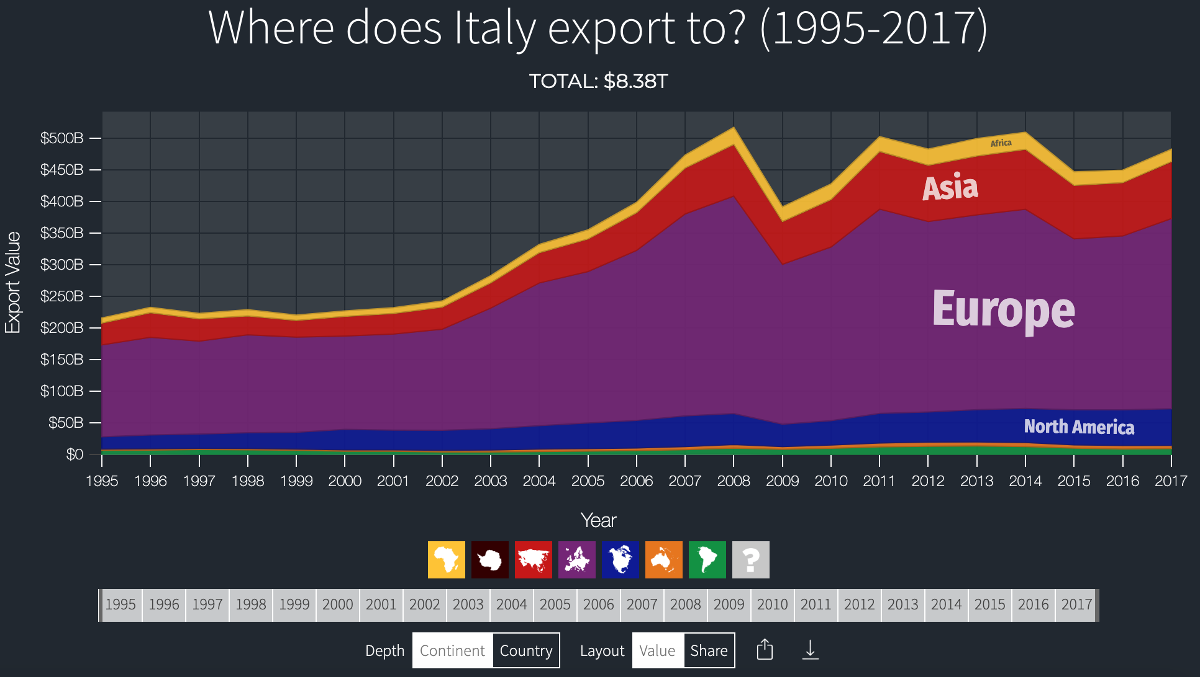
Quali strumenti per affrontare le sfide di oggi?
Supply Chain Redesign?
https://oec.world/en/visualize/stacked/hs92/export/ita/show/all/1995.2017/

Slide 30

Messaggi chiave
Necessità di monitorare attentamente la filiera, andando oltre il primo livello. Identificare rapidamente i fornitori più esposti al rischio è cruciale per adottare le appropriate contromisure.
I trend di lungo periodo sono ancora validi e potrebbero essere accelerati portando ad una riconfigurazione delle filiere, ma non può avvenire all’improvviso e non significa certo tornare all’autarchia
Gli aiuti finanziari dovranno necessariamente raggiungere i piccoli fornitori strategici in quanto sono parte del "motore" della supply chain e parte integrante della creazione di valore: evitare gli errori della crisi finanziaria!
Il Supply Chain Finance è uno strumento utile per superare i problemi di liquidità a breve termine, in particolare quando gli acquirenti estendono i termini di pagamento e se si riducono i rischi per le banche. Non solo Reverse Factoring e Dynamic Discounting, ma anche Inventory Finance, Purchase Order Finance, Multi-tier Finance.
La tecnologia può aiutare a risolvere alcuni problemi, ad es. migliorando la valutazione del rischio, automatizzando i processi, monitorando la filiera, ma sono necessarie competenze adeguate per sfruttarla appieno.

Slide 31

Percorso Executive in
Supply Chain Management
Gestione Strategica degli Acquisti e Logistica Distributiva
Il percorso ha gli obiettivi di offrire una visione allargata del ruolo degli Acquisti e della Logistica nell’impresa e dei legami con le altre funzioni, in una prospettiva di Supply Chain integrata; far conoscere le nuove tecnologie ICT disponibili e la loro applicazione agli acquisti e alla logistica; fornire gli strumenti per guidare la digitalizzazione e l’innovazione dei processi logistici e di acquisto; sviluppare le competenze specialistiche proprie degli acquisti e della logistica.
Target:
  - Quadri e manager ad elevato potenziale che si occupano di Gestione degli Acquisti, della Logistica e della Supply Chain in aziende di servizi, manifatturiere, industriali e di distribuzione;
  - Professionals che operano in società di consulenza che si occupano dei temi degli Acquisti, della Logistica e del Supply Chain Management
Date corso: Novembre – Luglio
Formato: part time verticale (8 moduli di due giornate Full Time con cadenza mensile)
Flessibile: consente di costruire un percorso di formazione personalizzato
Per maggiori info:
executive@mip.polimi.it
https://www.som.polimi.it/course/management-academy/percorso-executive-in-supply-chain-management/

